Slide 1
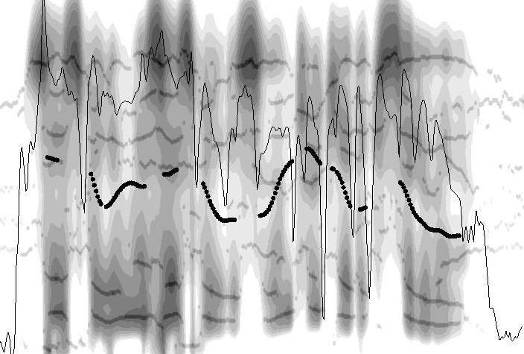
Türkçe Ses Dizgesinin İşleyişi - I
Dr. Öğr. Üyesi İpek Pınar Uzun

Slide 2
Okuma Listesi
Carr, P. (2008). A Glossary of Phonology. Edinburgh University Press.
Clark, J. (2007). An Introduction to Phonetics and Phonology. Üçüncü Baskı. Blackwell Yayınları.
Crystal, D. (1980). A Dictionary of Linguistics and Phonetics. Wiley Yayınları.
Ergenç, İ. (2002). Konuşma Dili ve Türkçenin Söyleyiş Sözlüğü. Multilingual Yayınları.
Gussenhoven, C. (2011). Understanding Phonology. 3. Baskı. Hodder Education.
Handbook of the International Phonetic Association: A Guide to the Use of the International Phonetic Alphabet. (1999). Cambridge Üniversitesi Yayınları.
Johnson, K. (2003). Acoustics & Auditory Phonetics. Blackwell Publishing. İkinci Baskı.
Katz, W.F. (2013). Phonetic for Dummies. John Wiley & Sons.
Kent, R.D. ve Read, C. (2002). Acoustic Analysis of Speech. Thomson Learning. İkinci Baskı.
Lacy, de P. (2007). The Cambridge Handbook of Phonology. Cambridge University Press.
Ladefoged, P. (2005). Vowels and Consonants. Blackwell Publishing. İkinci Baskı.
Ladefoged, P. (2006). A Course in Phonetics. Thomson/Wadsworth Yayınları. Beşinci Baskı.
Odden, D. (2005). Introducing Phonology. Cambridge University Press.
Özsoy, S., Erk-Emeksiz, Z., Turan, Ü.D. ve Uzun, L. (2011). Genel Dilbilim II. (Ed. Özsoy, S., Erk-Emeksiz, Z.). Anadolu Üniversitesi Yayını.
Reetz, H. ve Jongman, A. (2009). Phonetics: Transcription, Production, Acoustics and Perception. Blackwell Yayınları.
Seikel, J.A., King, D.W. ve Drumright, D.G. (2009). Anatomy & Physiology for Speech, Language and Hearing. 4. Baskı. Delmar Cangage Learning Yayınları.
Stevens, K. (2000). Acoustic Phonetics. The MIT Press. Birinci Baskı.
Zsiga, E.C. (2013). The Sounds of Language: An Introduction to Phonetics and Phonology. Wiley-Blackwell Yayınları.
Dilbilim YL – Pınar Uzun 1

Slide 3
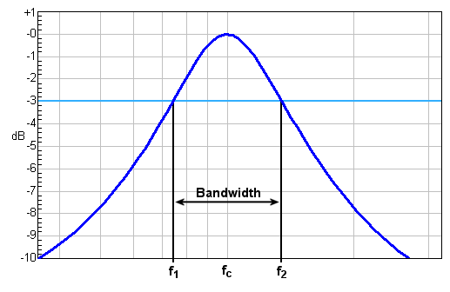
Bant Genişliği (Bandwidth)
Formant frekanslarının en yoğun enerji birikimini taşıdığı aralık değerleri bant genişliği (bandwidth) ile belirlenir. Örneğin 1500 Hz değerindeki bir formant frekansı, en yoğun enerji birikimini 1450 Hz – 1550 Hz arasında taşır ve bant genişliği 100 Hz olarak hesaplanır.
Formantlarda olduğu gibi Hertz (Hz) ile ölçülen bu değer, Uluslararası Sesbilim Abecesi’nde sunulan ünlüler için ortalama olarak 54, 65 ve 70 Hz civarlarında değişim gösterir. Ses yolunun her bireyde farklı bir işleyişi olması nedeniyle, formant frekansları ve bant genişliği değişim gösterir.
Dilbilim YL – Pınar Uzun 23

Slide 4
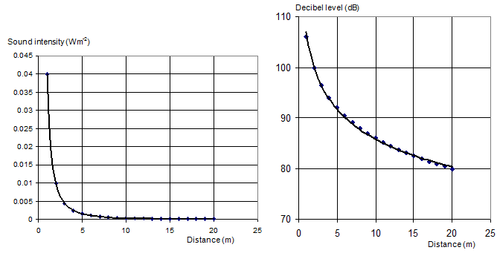
Yoğunluk / Enerji Yoğunluğu (Intensity)
Yoğunluk (intensity), titreyen bir cismin genliğiyle ilişkilendirilmektedir. Örneğin iki cisim aynı frekansta titrediği anda, genliği fazla olan cismin yoğunluğu diğerinden fazla olmaktadır. Ölçü birimi Desibel (dB)'dir.
Dilbilim YL – Pınar Uzun 24

Slide 5
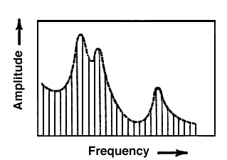
Tayf (Spectrum)
Tayf (spektrum) ise, ünlülerin fiziksel özellikleri, sıklığı, harmonisi ve genliğini belirlemede önemli rol oynayan bir sesbilgisel ölçüttür. Tayf görüntüsünde yatay kısım formantlar ilişkilendirilir ve sıklığı gösterir, dikey kısım ise ses yolunda titreşimi sırasında üretilen seslerin harmonisi, yani genliği gösterir.
F1
F2
genlik
F3
sıklık
Dilbilim YL – Pınar Uzun 25

Slide 6
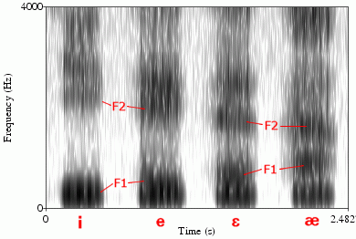
Spektrogram (Spectrogram)
Ünlülerin ve ünsüzlerin belirlenmesinde önemli bir yeri olan son sesbilgisel ölçüt ise spektrogramdır. Sonogram olarak da adlandırılabilen bu ölçüt, seslerin titreşim özelliklerini gösteren formant değerlerini ve çıkış yeri/biçimi gibi özelliklerini ses görüntüsüne yansıtarak, ses izlerini belirlemede kullanılmaktadır.
Dilbilim YL – Pınar Uzun 26

Slide 7
SESBİLİM (Phonology) ve SESBİLGİSİ (Phonetics)
Dilbilim temel alt alanlarından biri olan sesbilim (phonology), bir dilde hangi seslerin yer aldığını, bu seslerin kendi içinde nasıl bir düzenleniş içerdiğini, seslerin anlam ayırıcı özelliklerini ve buna dayalı sesbilimsel farklılıklarını belirleyen bir bilim dalıdır.
Alanyazında sesbilimle sıklıkla karıştırılan bir diğer alan olan sesbilgisi (phonetics) ise, konuşma seslerinin nasıl üretildiği ve seslerin fiziksel özelliklerinin neler olduğu ile ilgilenmektedir.
Dilbilim YL – Pınar Uzun 27

Slide 8
AKUSTİK SESBİLGİSİ (Acoustic Phonetics)
Akustik Sesbilgisi (Acoustic Phonetics)
Eklemleyici Sesbilgisi (Articulatory Phonetics)
İşitsel Sesbilgisi (Auditory Phonetics)
Dilbilim YL – Pınar Uzun 28

Slide 9
Önemli Online Adresler
http://www.linguistics.ucsb.edu/projects/featuresoftware/index.php
http://ocw.mit.edu/courses/linguistics-and-philosophy/24-901-language-and-its-structure-i-phonology-fall-2010/lecture-notes/
https://www.uni-due.de/ELE/LinguisticGlossary.html
Dilbilim YL – Pınar Uzun 29

